Slide 1
企業周遊アンケートシステム
総合受付マニュアル
来場者が見せる交換コードを確認して、景品をお渡しするまでの手順です。スマートフォン1台で操作できます。当日はこの資料を受付卓に置いてお使いください。
A4縦で印刷できます。画面例はテスト環境のもので、実際の表示とは名称や件数が異なる場合があります。

Slide 2
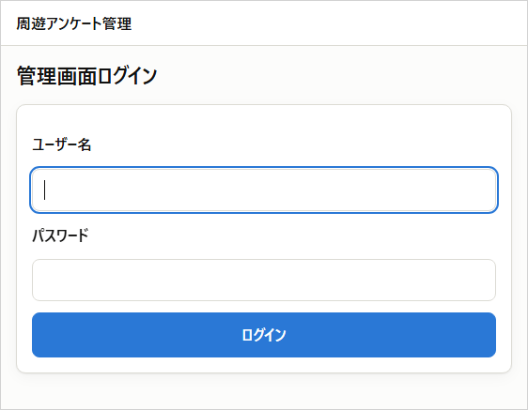
総合受付マニュアル
当日までの準備（前日までに1回）
受付で使うスマートフォンごとに、事前にログインを済ませておいてください。ログインしていないと、QRコードを読み取っても交換の画面が開きません。
1
スマートフォンのブラウザで、事務局から案内された管理画面のURLを開く
2
事務局から配られたユーザー名とパスワードを入力して「ログイン」を押す
3
「景品交換の照会」の画面が開けば準備完了
i
ログインは一度すればしばらく保たれます。当日の朝にもう一度開いて、画面が出ることを確かめておくと安心です。
！
パスワードは受付スタッフ以外に教えないでください。スマートフォンを共用する場合は、画面ロックをかけておいてください。
管理画面のログイン画面（スマートフォンの画面）。ユーザー名・パスワードの入力欄が見えるもの。
総合受付向け 2

Slide 3
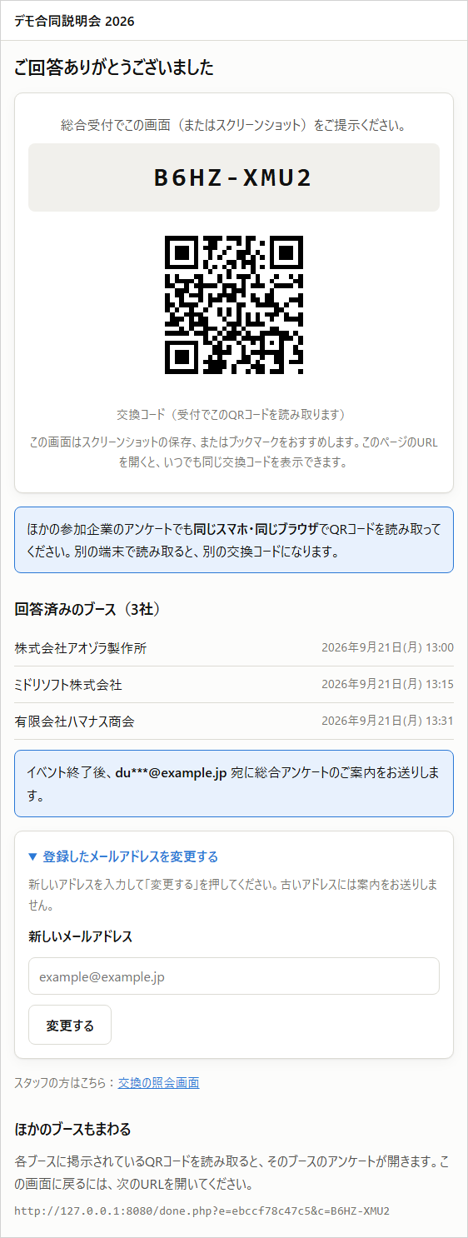
総合受付マニュアル
交換の流れ（3ステップ）
1
来場者のスマートフォンに表示されたQRコードを読み取る
2
画面で未交換か交換済みかを確かめ、渡す景品を選ぶ
3
「交換済みにする」を押して記録する
i
来場者の画面には「交換コード」（例：ABCD-2345）とQRコードが表示されています。スクリーンショットを見せられた場合も同じように読み取れます。
来場者の「回答済み画面」。大きな交換コードとQRコードが写っているもの。
総合受付向け 3

Slide 4
総合受付マニュアル
手順1：QRコードを読み取る
読み取り方は2通りあります。どちらでも同じ画面が開きます。
方法A：照会画面のボタンから読み取る（おすすめ）
1
「景品交換の照会」の画面で、「QRコードを読み取る」を押す
2
カメラの使用を聞かれたら「許可」を選ぶ（最初の1回だけ）
3
画面の枠に、来場者のQRコードを入れる
4
読み取れると、自動で照会結果に切り替わる
i
続けて何人も対応するときは、この方法が速いです。アプリを切り替える必要がありません。
方法B：スマートフォンの標準カメラで読み取る
1
カメラアプリを開いて、来場者のQRコードに向ける
2
画面に出たリンクを押す
3
照会結果の画面が開く
！
「ログインが必要です」と表示されたときは、そのスマートフォンがログアウトしています。画面のリンクからログインし直してください。
総合受付向け 4

Slide 5
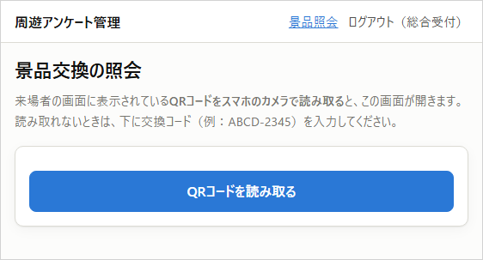
総合受付マニュアル
手順1：QRコードを読み取る（つづき）
照会画面の上部。「QRコードを読み取る」ボタンが見えるもの。
総合受付向け 5

Slide 6
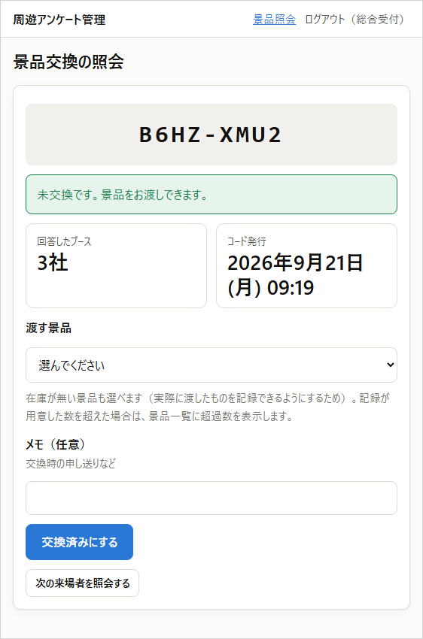
総合受付マニュアル
手順2：画面を確認して景品を選ぶ
読み取ると、交換コードと状態が表示されます。
「未交換です」と出た場合
そのままお渡しできます。渡す景品を選んでください。選択肢には残りの数が出ています。
「交換済み（日時）」と出た場合
すでにお渡しした記録があります。来場者にはその旨を表示していません。「もう1回まわった」「まだもらっていない」などお申し出があれば、お渡しして構いません。判断に迷う場合は事務局にご確認ください。
i
画面には、その方が回答したブースの数も出ます。目安としてご覧ください。
！
在庫がなくなった景品も選べます。実際にお渡ししたものを記録することを優先してください（あとで用意した数を超えた分が分かるようになっています）。
照会結果の画面。「未交換です」の表示と、景品を選ぶプルダウン（残りの数が見えるもの）。
総合受付向け 6

Slide 7
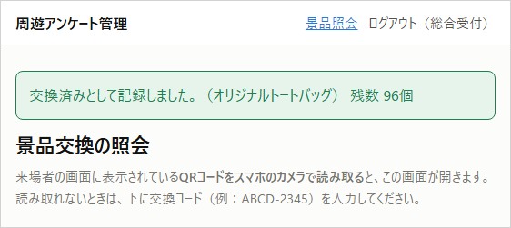
総合受付マニュアル
手順3：交換済みにする
1
渡す景品を選ぶ
2
必要ならメモ欄に記入する（例：在庫切れのため別の景品に変更）
3
「交換済みにする」を押す
4
確認のメッセージが出たら「OK」を押す
5
「交換済みとして記録しました（景品名） 残数 ◯個」と出れば完了
次の方を対応するときは、「次の来場者を照会する」を押してから、またQRコードを読み取ってください。
「交換済みとして記録しました」のメッセージが出ている画面。
総合受付向け 7

Slide 8
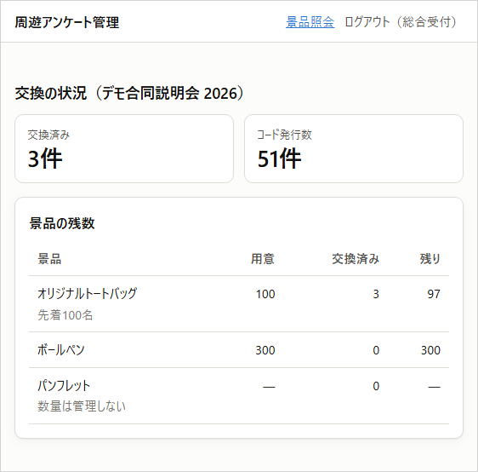
総合受付マニュアル
残りの数を確認する
照会画面の下に、景品の残数の表があります。
用意：事務局が登録した数量
交換済み：これまでにお渡しした数
残り：残っている数（「—」は数量を管理していない景品）
超過：用意した数を超えてお渡しした数
i
残りが少なくなってきたら、早めに事務局へお知らせください。
照会画面の下部にある「景品の残数」の表。
総合受付向け 8

Slide 9
総合受付マニュアル
困ったときは
QRコードが読み取れない
来場者の画面に表示されている交換コード（例：ABCD-2345）を、照会画面の入力欄に手で入力して「照会する」を押してください。小文字やハイフンなしで入力しても大丈夫です。
「該当する交換コードが見つかりません」と出る
入力した文字をご確認ください。数字の0とアルファベットのO、1とIは使われていません。読み間違いの可能性があります。
来場者の画面に交換コードが出ていない
まだどのブースのアンケートにも回答していない可能性があります。「ブースのQRコードからアンケートに回答すると表示されます」とご案内ください。
メールアドレスを間違えたと言われた
来場者ご自身で直せます。回答済み画面（交換コードが出ている画面）の下にある
「登録したメールアドレスを変更する」を開いて、新しいアドレスを入れていただいてください。
受付側でアドレスを見たり直したりすることはできません。
カメラが起動しない
カメラの使用を「許可」していない可能性があります。ブラウザの設定からこのサイトのカメラを許可してください
それでも動かない場合は、標準のカメラアプリで読み取る方法（方法B）か、コードの手入力をお使いください
！
判断に迷ったときは、来場者をお待たせしないことを優先し、お渡ししたうえでメモ欄に状況を記録してください。
総合受付向け 9

